Slide 1

软件测试方法和技术
第14章 软件测试展望
同济大学 朱少民
版权所有©️ 仅限于教学使用

Slide 2
14.1 大数据的测试
14.2 AI系统的测试
14.3 AI助力软件测试
14.4 软件测试工具的未来
14.5 彻底实现持续测试
14.6 软件测试发展趋势
版权所有©️ 仅限于教学使用

Slide 3
14.1 大数据测试
14.1.1 大数据的特性与挑战
14.1.2 大数据的测试方法
14.1.3 大数据的测试实践
14.1.4 大数据的测试工具

Slide 4
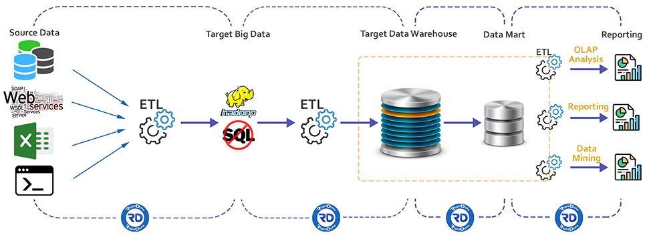
大数据的测试
每个节点上的业务逻辑验证
数据聚合或隔离规则验证
生成的键值对验证
检查转换规则
检查数据完整性、一致性
……
验证正确的数据被提取并加载到正确的HDFS位置

Slide 5
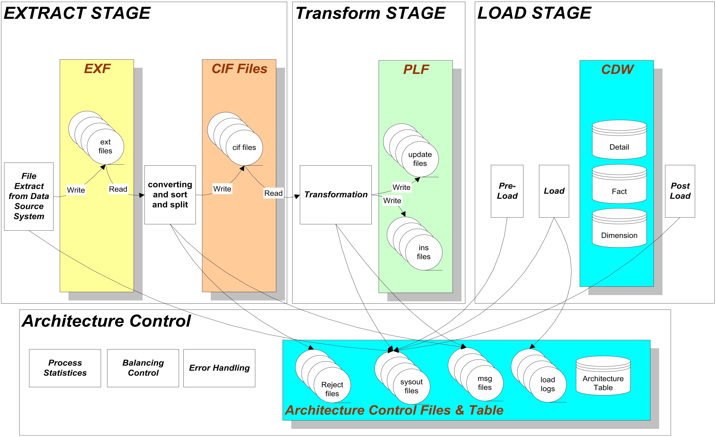
ETL 过程示例
ETL：数据 抽取（Extraction）、转换（Transformation）、加载（ Loading ）
EXF (Extracted Format)
由数据源Extract产生的文件，文件结构与Source相似，经过过滤，部分字段被忽略。
CIF (Common Interface Format)
CIF是ETL经过C/S/S过程产生的中间数据文件。
PLF (Pre-Load Format)
经过数据转换，用于直接加载到数据仓库的文本文件，其数据结构与数据仓库中的表定义一致。

Slide 6
数据抽取与清洗
全量、增量抽取
清洗异常数据、不符合规范的数据
空值处理
规范化数据格式
实现数据规则过滤
抽样测试验证
对比处理前后的数据量变化
验证数据合法性
字段逻辑验证
枚举类型的字段查看枚举分布，如性别、年龄、地域、学历等分布，以及活跃小时段分布
准确性，能将业务系统中的变化数据按一定的频率准确地捕获到
性能，不能对业务系统造成太大的压力，影响现有业务。

Slide 7
数据转换及其测试
数据替换
字段映射
数据过滤
数据加解密
数据类型统一转换
拆分数据
数据按主题划分/合并
数据排序
白盒转换测试：检查转换逻辑和映射设计、代码实现逻辑、转换后的数据与文档中的数据进行比较
黑盒转换测试：准备测试数据来反映文档中列出的不同转换场景

Slide 8
数据映射验证
连接验证：必需端口均已连接，并且所有连接都有效。
表达式验证：所有表达式都有效。
对象验证：独立对象定义与映射中的实例匹配。
数据流验证：数据必须能够从源流到目标，而不会在阻止转换处挂起
Notes:
https://docs.informatica.com/zh_cn/data-integration/powercenter/10-1-1/_designer-guide_powercenter_10-1-1_ditamap/GUID-36C78290-9B29-4ABD-A016-19165CF21E93.html

Slide 9
大数据测试保障维度
数据清洗
数据分析
数据加工
注意点
数据正确性验证
数据正确性验证
数据正确性验证
掌握整体请求链路
化整为零，各个击破
真实数据丰富用例场景
数据过滤验证
数据过滤验证
业务场景验证
业务场景验证
业务场景验证
主流程调度验证
接口协议验证
性能指标验证

Slide 10
大数据测试主要工作
数据采集清洗测试
数据转换测试
专项测试
四个阶段
验证所要求的数据和数据源
数据分析
数据质量&性能
验收标准
数据转换规则
查看数据字典(元数据)
验证源与目标映射
ETL/DW的验证体系结构
数据模型的验证（建模维度、规范化治理）
索引、分区等
档案/清洗策略
错误日志/异常处理/可恢复性
并行执行&优先级
ETL pull逻辑-
全量/增量
测试数据准备
ETL测试
OLAP和Cube测试
报告测试
ETL（Extraction-Transformation-Loading）：用于完成DB到DW的数据转存
DW：Data Warehouse（数据仓库）；OLAP：在线分析系统；Cube：面向多维数据库的立方体

Slide 11
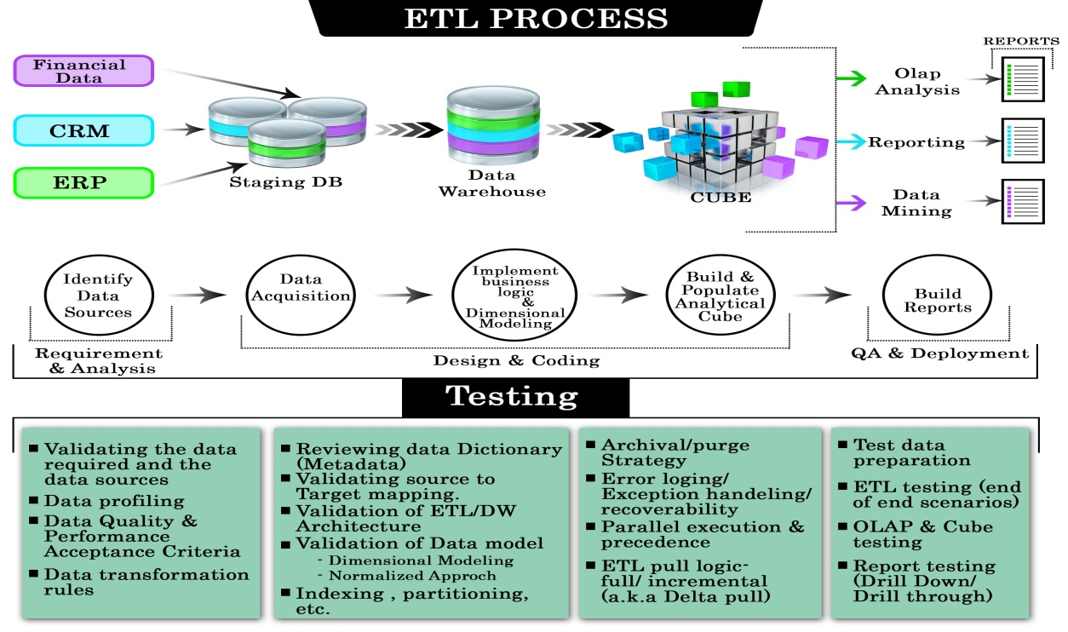
大数据ETL流程与测试

Slide 12
大数据架构设计
数据服务
报表查询
告警服务
...
结构分层
ADS：应用数据层，存放数据产品个性化的统计指标数据，主要面向BI和报表展示。目前包含mysql表、druid表和kylin表。
DWS：汇总数据层，根据主要的维度进行轻度聚合，构建公共指标数据层。目前数据存放在hdfs上，提供hive表。
DWD：明细数据层，采用维度退化的方式，将维度退化的事实表中，减少事实表和维度表的关联。目前主要存储模型数据，存放在hdfs上，提供hive表。
大数据平台
离线处理层
实时处理层
ADS层
ADS层
D
I
M
层
DWS层
DWD层
DWD层
数据源
服务日志
外部接口数据

Slide 13
大数据计算链路
实时计算
服务
日志
数据
通道
DWD
数据
分析
财务系统
数据仓库
告警服务
离线计算
数据服务
服务
日志
日志
落盘
DWD
DWS
ADS
数据分析

Slide 14
大数据测试流程（清洗、分析）
需求分析
测试框架编写
设计评审
数据准备
测试执行
现网验证
例：智能化测试
v
v
v
v
v
v
服务日志构造工具开发
报表数据构造工具开发
数据diff工具开发
测试数据验证功能
现网数据回归测试
现网数据，新老版本数据对比
多方报表对比验证
接口协议测试
主流程各任务调度
定时任务调度
服务告警触发
服务日志
数据来源
数据关系
计算逻辑
大数据任务配置
维度字段：映射转换
指标字段：计算逻辑
过滤条件
异常场景
配置文件、数据通道、产物路径等
多方报表对比验证
接口协议测试
服务主流程
服务日志
代码评审
测试框架评审
总量上验证
多方报表对比验证

Slide 15
大数据测试自动化
方向
数据准备自动化
数据验证自动化
回归测试自动化
措施
服务日志和报表数据
的构造工具开发
数据diff工具开发
引入接口自动化平台
清洗阶段
分析阶段
数据服务阶段
离线报表
实时报表
数据服务报表
适用
所有服务日志
所有数据来源报表
目标：缩短测试过程，提高测试效率和效果

Slide 16
数据准备自动化
01
02
03
04
服务日志构造
拉取最新日志
解析现网日志
测试数据构造
数据格式转换
01
02
03
04
报表数据构造
特殊数据：造数平台
真实数据：脚本同步
配置表：全量同步
数据表：最新天数据
效果：解决输入输出不明确问题；数据可复用、维护成本低、准备时间有效缩减

Slide 17
数据验证自动化
数据验证-手工测试
数据验证-自动化测试
维度字段测试
直接获取
联表查询得到
维度字段测试
程序直接输出不一致的结果
简单聚合
复杂场景计算
多层计算，分帐逻辑
保留中间计算结果，以备排查问题
输出每种场景下实际、期望结果
指标字段测试
指标字段测试
维度测试
指标测试
可复用
一次运行，所有表结果自动输出
多表测试
多表测试
弊端
容易疲劳测试、易出错
每个指标都需要计算，比较耗时
类似表处理逻辑，手工计算无法复
复用性高
计算速度快，测试耗时缩短了90% 定位问题方便
优势
2017
2017

Slide 18
14.2 AI系统的测试
Test for AI
14.2.1 AI系统的不确定性和不可解释性
14.2.2 AI系统的白盒测试
14.2.3 AI系统的算法验证
14.2.4 示例：针对智能语音的设计与执行

Slide 19

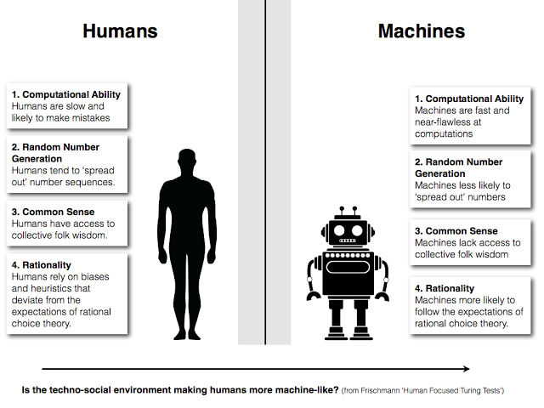
Test for AI ~ 从图灵测试说起
计算能力
产生随机数
常识
推理力
Notes:
https://anatomyof.ai/

Slide 20
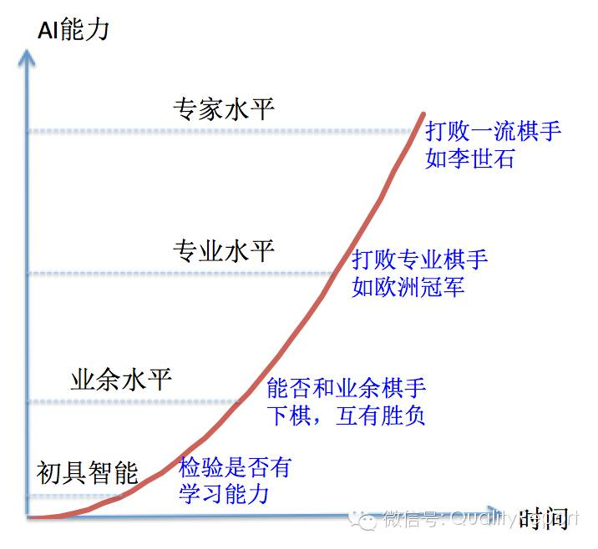
如何测试AI软件？
测试AI软件，检验它有没有学习能力，本质上，就是算法的验证，即对元/启发式搜索算法、(深度）强化学习等算法或其组合进行验证，一般通过实验进行，借助大量数据进行普适性验证。

Slide 21
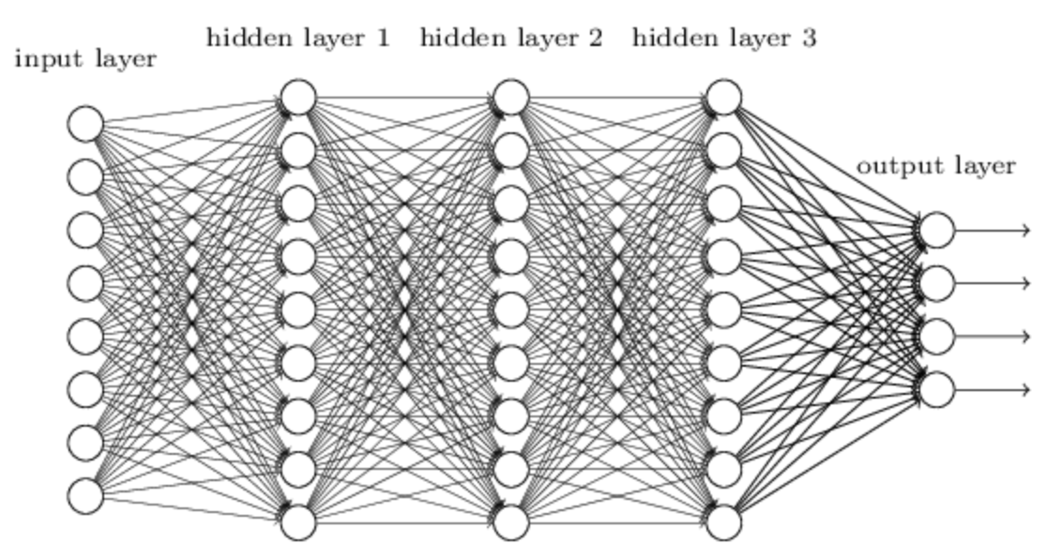
测试方法
评估报告
反馈
failed
模型解释
模型检验
测试标准评估
……
验证与测试
发布
质量需求
Passed
结构化
黑盒方法
Neuron coverage
Neuron boundary coverage

Slide 22
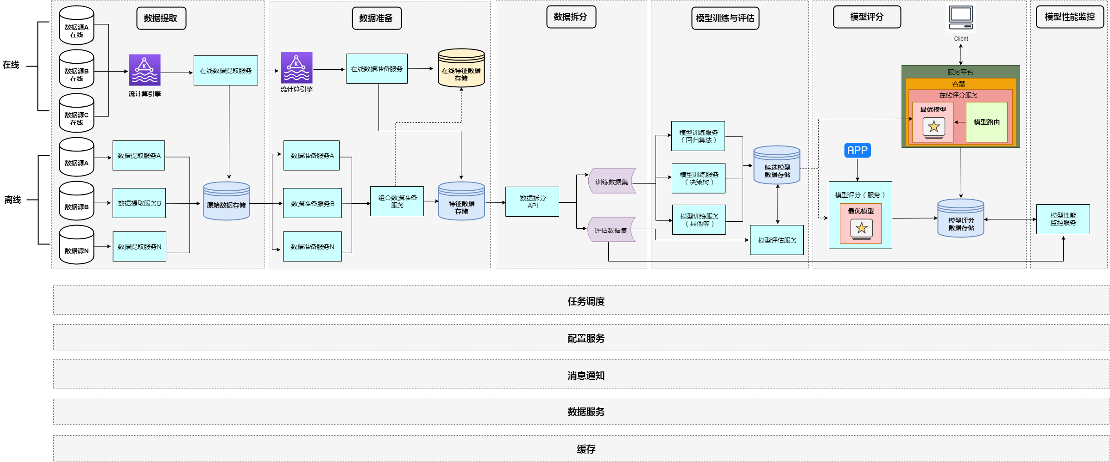
机器学习开发流程&架构

Slide 23
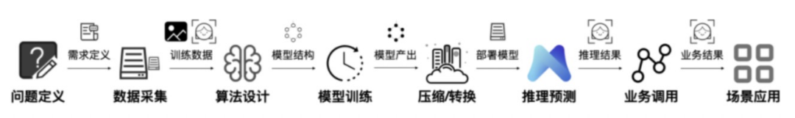
机器学习研发生命周期：简化模型
数据质量
特征质量
模型质量
定义问题
数据收集
特征工程
模型训练
部署
Notes:
https://segmentfault.com/a/1190000041568565
https://docs.microsoft.com/zh-cn/dotnet/machine-learning/how-to-guides/train-machine-learning-model-ml-net

Slide 24
机器学习测试难点
技能、知识要求高
抽象、因素多、数学深
数据获取、问题分析难
痛点难点
难
数据
慢
不确定
验收标准不确定
上线效果不确定
强数据相关
数据质量要求高
特征维度多
模型模型优化慢
上线才刚开始
迭代慢

Slide 25
机器学习测试特点
特点 | 传统软件测试 | 机器学习测试
被测试的对象 | 软件功能、工程代码 | 算法模型、数据和代码
产品目标 | 客观具体 | 主观抽象
测试的输入 | 操作、输入数据 | 数据或者代码
评测输出 | 确定 | 不确定
Test Oracle | 需求文档 | 由开发及特征工程师一起确认
测试充分的标准 | 覆盖率 | 不确定
Bug 误报 | 较少 | 较常见
承担测试的角色 | 开发/测试工程师 | 模型（数据算法）工程师，开发工程师

Slide 26
机器学习测试的重点
数据测试
特征测试
模型测试
Data Monitoring
Data
Data
代码
Model
Training
Running
System
Prediction Monitoring
Unit Tests
Integration Tests
ML
Infrastructure
Tests
System Monitoring

Slide 27
数据质量
正确性(Accuracy)：数据是否正确体现真实的业务或可证实的来源
完整性(Integrity)：基于业务分析，数据（字段/维度/参数等）是否充分、完备
一致性(Consistency)：数据是否被一致的定义或理解
有效性(Validity)：数据是否在业务定义的、可接受的范围之内
时效性(Timeliness)：数据是否已过时？
可获取性(Accessibility)：数据是否易于获取与使用

Slide 28
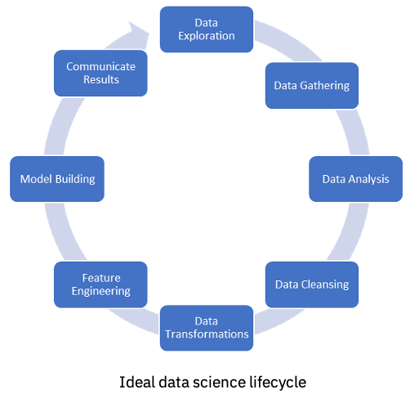
数据质量分析方法
某模块涉及哪些表？
表的关联关系？
输出血缘关系图
血缘基数分析
数据时序上是
否存在问题？
波动分析
每个字段是否有
问题？
值域分析
数据分布分析（异常分析）
数据是否一致？
有效字段一致率

Slide 29
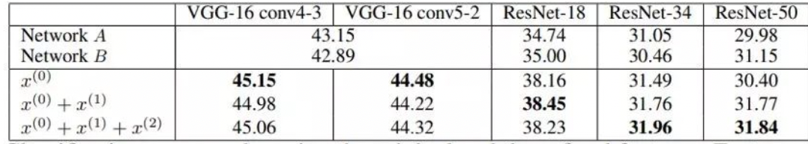
特征测试的关键
特征阈值
特征相关性/重要性
特征与结果变量的关系
特征适合性/计算成本
特征合规性
特征一致性
特征工程
单元测试
特征工程
静态检查

Slide 30
特征测试要点示例：风控模型场景
离线在线一致
覆盖率一致
响应时长
特征值一致
前后一致
特征在线
特征KS验证
监控效果
特征回溯验证
跑批日志
Map
应用逻辑准确
命名规范
空字符处理
回溯数据处理
特征调度
HQL
四元组顺序
性能 跑批时间
异常处理
loan_dt校验
性能 计算时长
接口响应时间
特征回溯
特征产出顺序
分区修改
特征离线
命名规范
异常测试
编码规范
计算逻辑
Shuffle(乱序)
Notes:
Kolmogorov-Smirnov是比较频率分布f(x)与理论分布g(x) 或两个观测值分布的检验方法。其原假设H0：两个数据分布一致或者数据符合理论分布。D=max| f(x)- g(x)|，当实际观测值D>D(n,α)则拒绝H0，否则则接受H0假设。

Slide 31
特征效果分析指标
特征分析指标 | 指标说明
PSI，Population Stability Index | 评估特征稳定性
CSI，Characteristic Stability Index | 稳定指数，回答了哪个变量导致数据分布变化的问题
K-S，Kolmogorov-Smirnov | 用于特征对于风险区分能力的评估
IV， Information Value | 特征预测能力评估

Slide 32
特征稳定性测试架构
样本获取
在线diff
MapReduce请求
在线的不同环境
在线/离线diff
Diff 处理模块
MapReduce请求
在线接口
获取离线特征
统一diff脚本
离线diff
获取离线特征
Diff 处理结果
各环境下的整体覆盖率
覆盖率不同的样本
相同覆盖样本
下的整体diff率
相同覆盖下的diff样本及对应的特征
每维特征的diff率

Slide 33
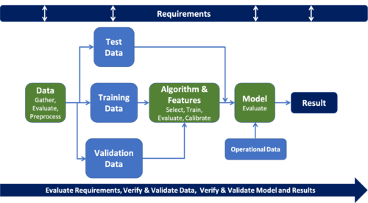
算法验证
Review（评审）
验证/测试数据集
具体验证指标
交叉验证（ CV：cross validation ）
对抗验证
A/B测试
Notes:
交叉验证
Hold-out
K-folds
Leave-one-out
Leave-p-out
Stratified K-folds
Repeated K-folds
Nested K-folds
Time series CV

Slide 34
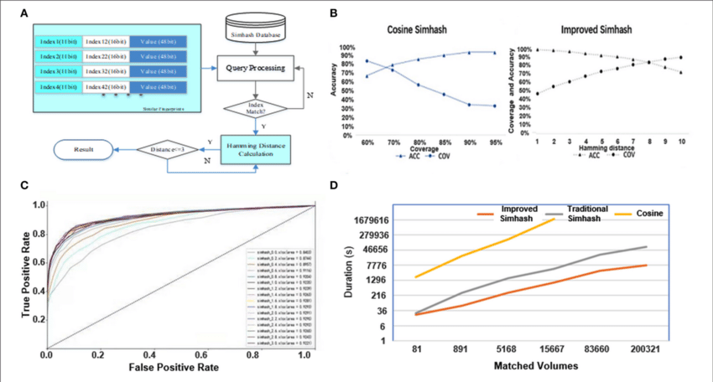
算法评估指标
F1分数
召回率
精准率
准确率
分类
问题
ROC曲线
AUC曲线
+
评价性能指标
分数
指标
可释方差分数
ROC：Receiver Operating Characteristic
横轴：False positive rate, FPR特异度
纵轴：Recall(true positive rate, TPR)灵敏度
AUC：Area under ROC Curve
回归
问题
R2分数
（Coefficient of determination，决定系数）
误差
指标
均方方差 （Mean Square Error, MSE）
平均绝对误差（Mean Absolute Error, MAE）

Slide 35
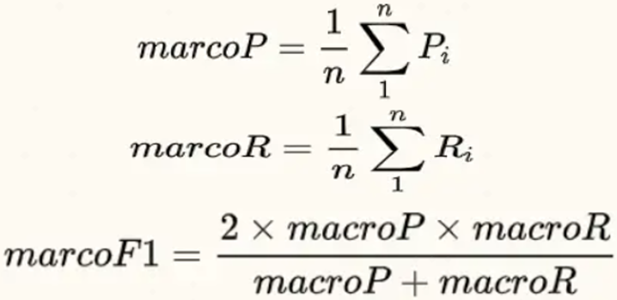
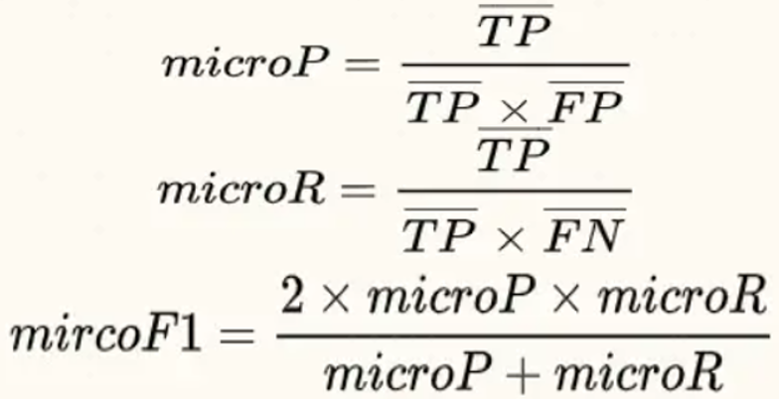
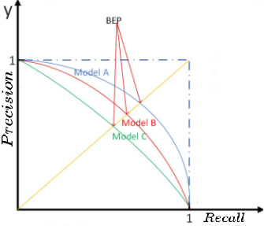
分类算法评价指标
精确率越高，则模型对负样本区分能力越强
召回率越高，则模型对正样本的区分能力越强
如果类别比较均衡，使用Micro或者Macro均可
如果认为大样本的类别应该占据更重要的位置， 使用Micro
如果认为小样本应该占据重要的位置，则使用Macro
如果 Micro << Macro ， 则意味着在大样本类别中出现了严重的分类错误
如果 Macro << Micro ， 则意味着小样本类别中出现了严重的分类错误
P-R曲线

Slide 36



示例：分类问题指标计算
 | 实际：猫 | 实际：非猫
预测：猫 | TP | FP
预测：非猫 | FN | TN
 | 实际：猫 | 实际：非猫
预测：猫 | 3 | 1
预测：非猫 | 2 | 4
猫
猫
猫
非猫
（上一例子的数据）
准确率 = 7/10 =70%
精准率 = ¾ = 75%
召回率 = 3/6 = 60%
TP – True Positive
FN – False Negative
TN – True Negative
FP – False Positive
准确率（Accuracy）=(TP+TN)/(TP+TN+FP+FN)
精准率（Precision） =TP/(TP+FP)
召回率（recall）=TP/(TP+FN)

Slide 37
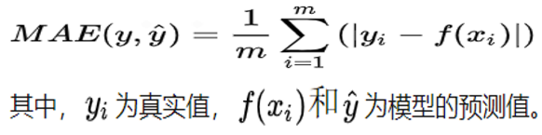
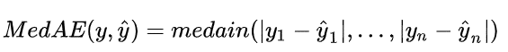
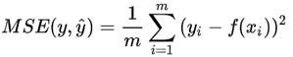
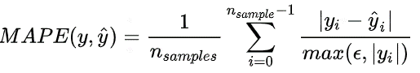
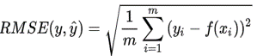
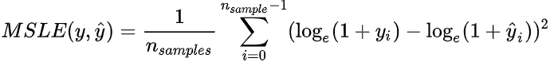
示例：回归类算法验证
01
06
回归类
算法评价指标
02
05
03
04
Notes:
针对单个指标使用的情况
如果看重真实值和预测值的绝对误差，则选用MAE或MedAE
如果看重真实值和预测值的差的平方，则选用MSE或RMSE
如果存在不同样本的真实值有量级差或者更加关注预测和真实值的百分比差异的情况,最好选用MAPE。
如果y具有随着x进行指数变动的趋势时，适合用MSLE。
针对多个指标配合使用的情况
MAE和RMSE一起使用，可以评估样本误差的离散程度。比如RMSE远大于MAE时,可以得知不同样例的误差差别很大。
MAE和MAPE一起使用, 可以估算模型对不同数量级样例的拟合程度。比如，MAE远大于 [MAPE*y] ，则可能是模型对真实值小的样本预测更准。可以考虑为不同数量级的样本建立不同的模型。

Slide 38
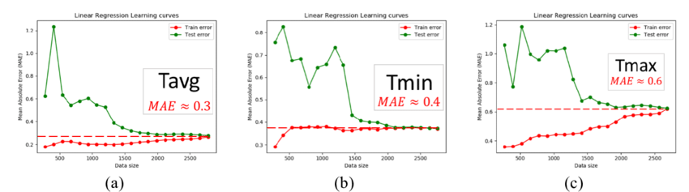
AI算法的专项测试
可靠性
安全性
数据隐私
预测效率
公平性
可解释性

Slide 39
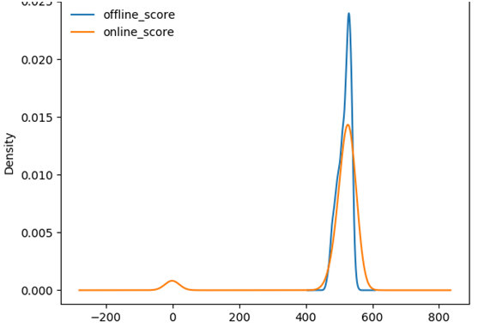
常用的测试方法
根据公式特点，特定变换数据，结果比较
类别标签乱序；
属性乱序；
增加无信息属性；
一致重复预测；
……
蜕变测试
KS
PSI
精确率
召回率
F1-Score
AUC
……
专业评测指标
ETL质量，特征质量，Fuzz数据构造异常
效果测试
数据测试
模型
测试
样本验证评估
小样本试验/AB
常规逻辑
业务逻辑、性能
分布、diff、性能时长等

Slide 40

示例：可靠性测试
用FGSM方法生成的一个对抗样本。
左：一张干净图片，被模型正确分类为熊猫
中：扰动
右：扰动后的熊猫图片，被模型识别为长臂猿

Slide 41
14.3 AI助力软件测试
14.3.1 基于图像识别技术的UI测试
14.3.2 基于AI的、全自动化的API测试
14.3.3 AI助力代码深度分析
14.3.4 AI驱动测试
14.3.5 AI测试工具

Slide 42


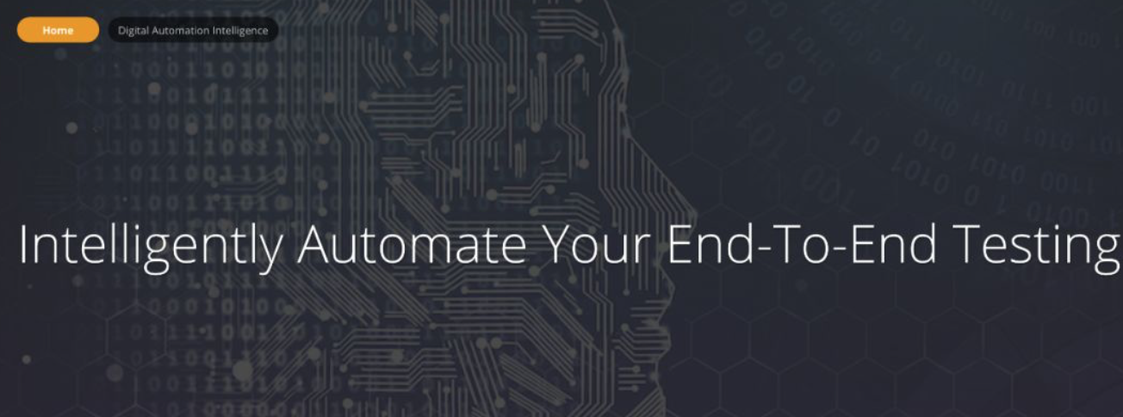
测试的智能化
智能的单元测试
智能的UI/API测试
AI驱动的脚本生成
优化或补充测试用例
质量风险评估的自我调整
缺陷诊断机器人（DDB）
测试环境的智能运维
……
Applitools、Appvance IQ、
Eggplant AI、Test.AI、
Functionize……
Test smarter, not harder

Slide 43
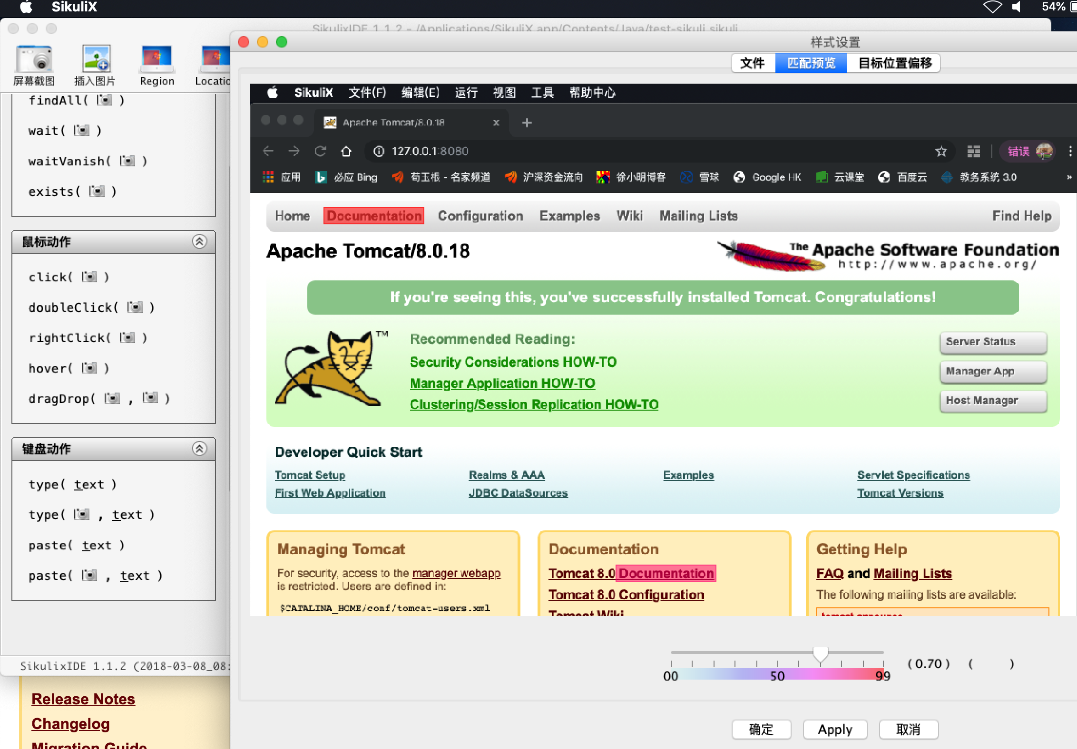
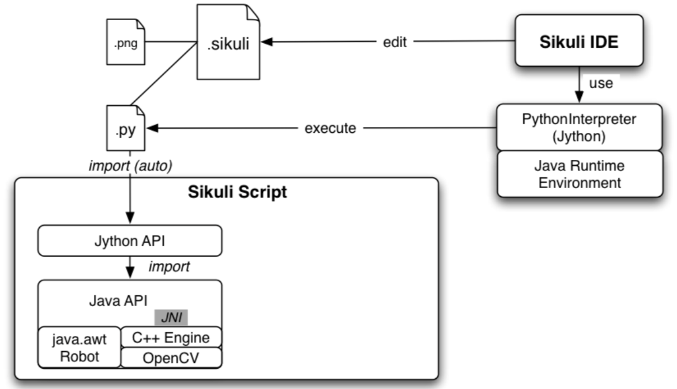
AI 应案例：SikuliX
SikuliX1 → SikuliNG
Implement the API completely as a REST-API backed by a server running on the target machine
https://github.com/RaiMan

Slide 44
AI 应用案例：目标检测技术

Slide 45
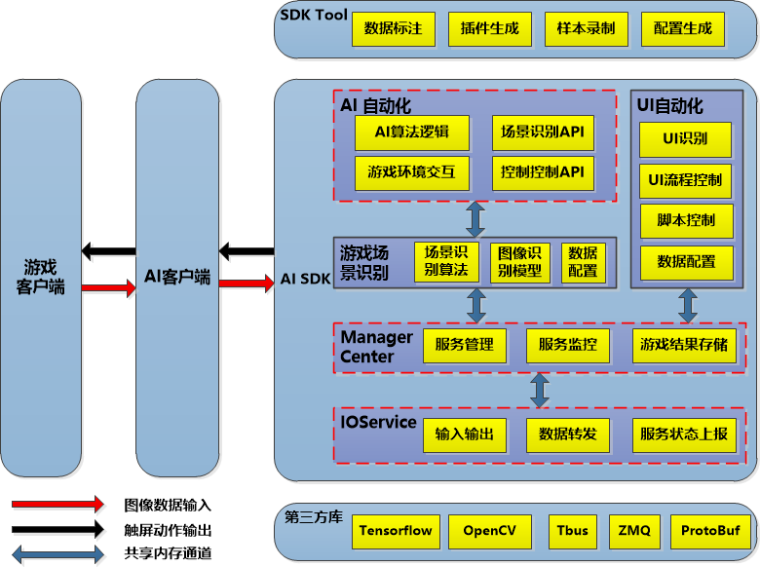
AI驱动的智能测试
基于游戏图像来开发游戏AI的开源工具包，包括UI检测、UI元素识别、AI算法等功能
https://wetest.qq.com/product/game_ai_sdk
https://github.com/Tencent/GameAISDK/

Slide 46
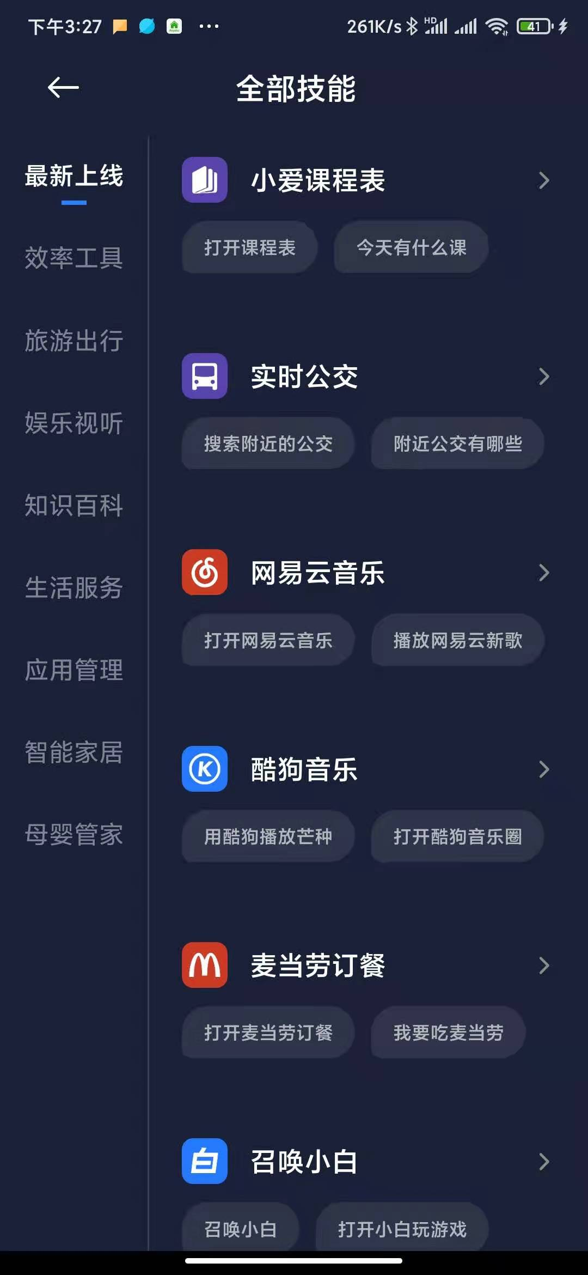
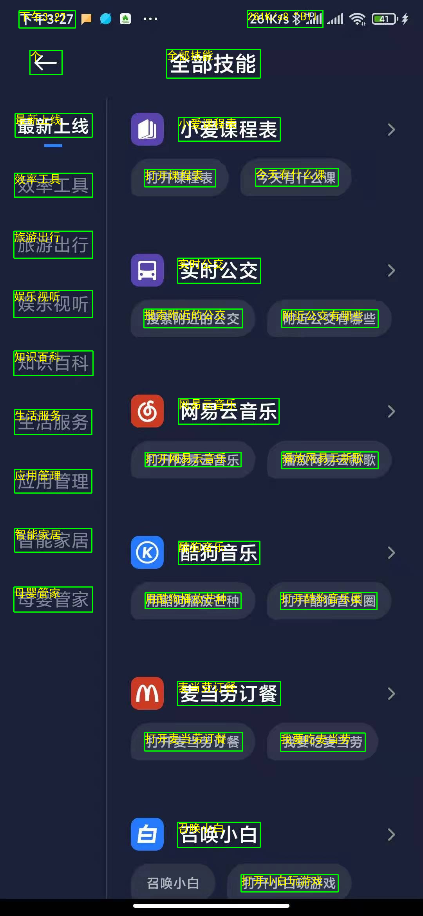
AI 应用案例：OCR
OCR服务
OCR文字识别能力可以很好地帮助解决webview页面元素无法识别的问题

Slide 47
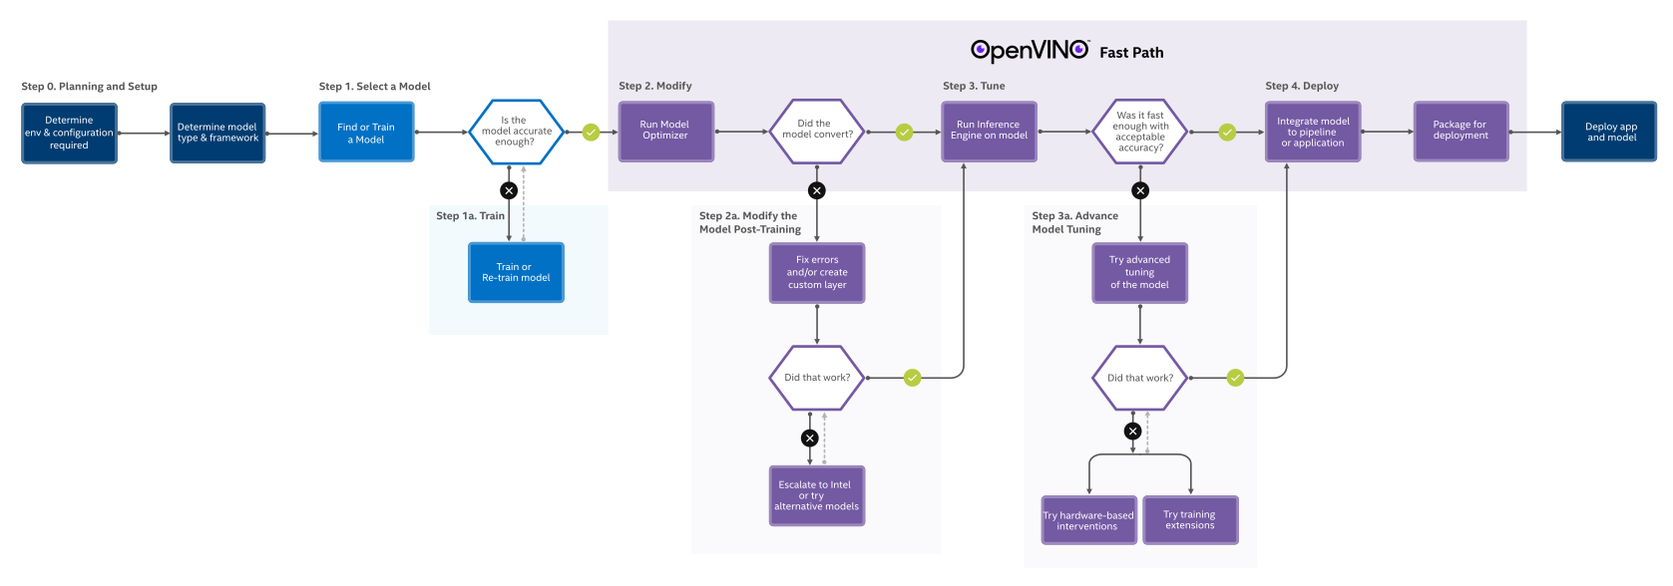
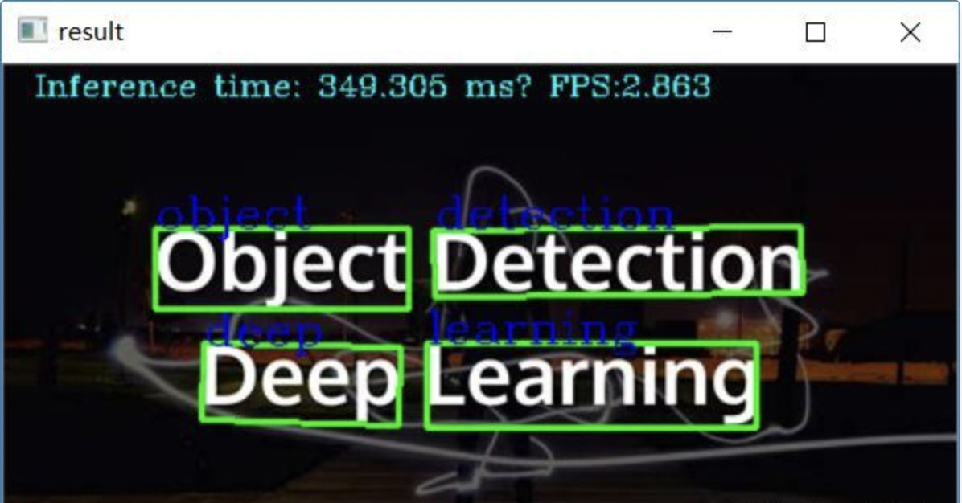
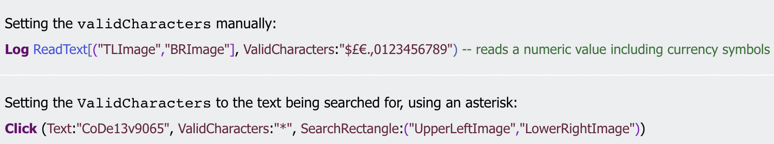
OCR技术应用于测试
https://github.com/openvinotoolkit/openvino
https://docs.openvinotoolkit.org/latest/index.html
Notes:
OpenVINO 是英特尔推出的一款全面的工具套件 (2022.2版本 已经发布， 动态输入的内存占用大幅降低) ，用于快速部署应用和解决方案，支持计算机视觉的CNN网络结构超过200余种。
OpenVINO 提供了一整套在 Intel 计算设备上完成深度学习推理计算的解决方案，它支持 Intel CPU、 GPU、FPGA 和 Movidius 计算棒等多种设备。
OpenVINO 工具包的主要组件是 DLDT(Deep Learning Deployment Toolkit，深度学习部署工具包)。DLDT主要包括模型优化器(Model Optimizer)和推理引擎（Inference engine，IE）两部分。
模型优化器负责将各种格式的深度神经网络模型转换成统一的自定义格式，并在转换过程中进行模型优化；推理引擎接受经过模型优化器转换并优化的网络模型，为Intel的各种计算设备提供高性能的神经网络推理运算。

Slide 48
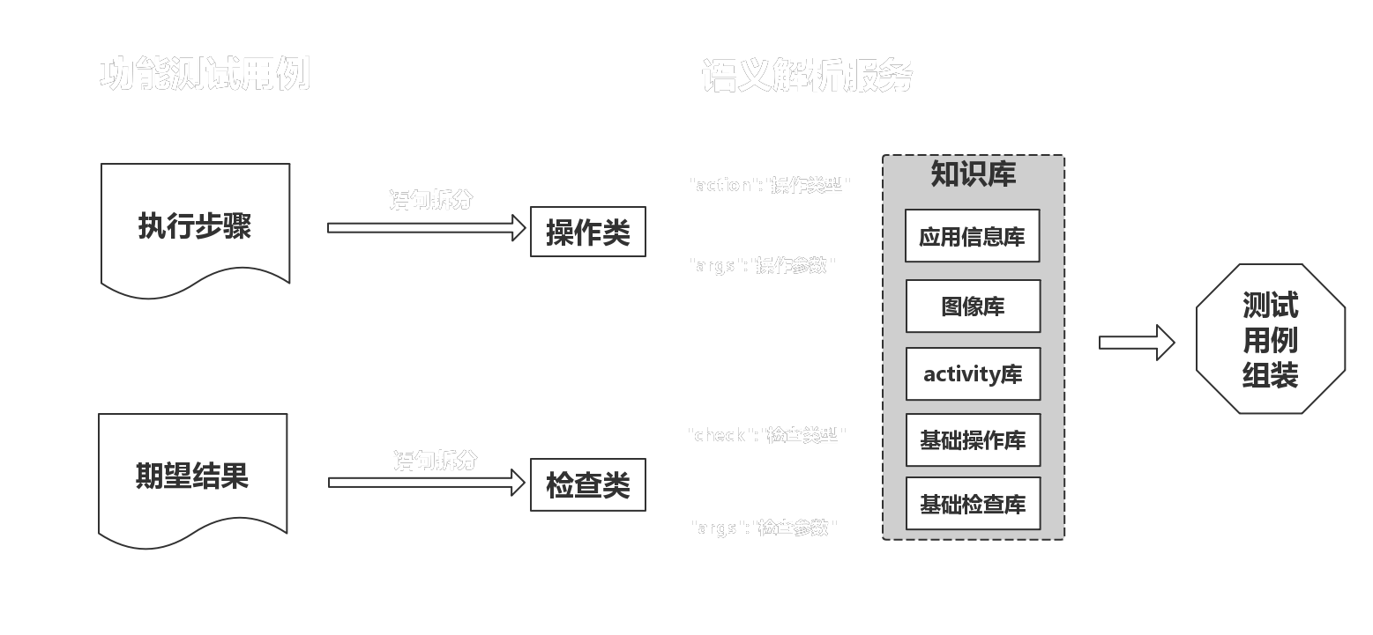
AI 应用案例：NLP
约定测试用例描述规范
建立专业知识图谱
与用例管理系统打通
一键批量转化

Slide 49
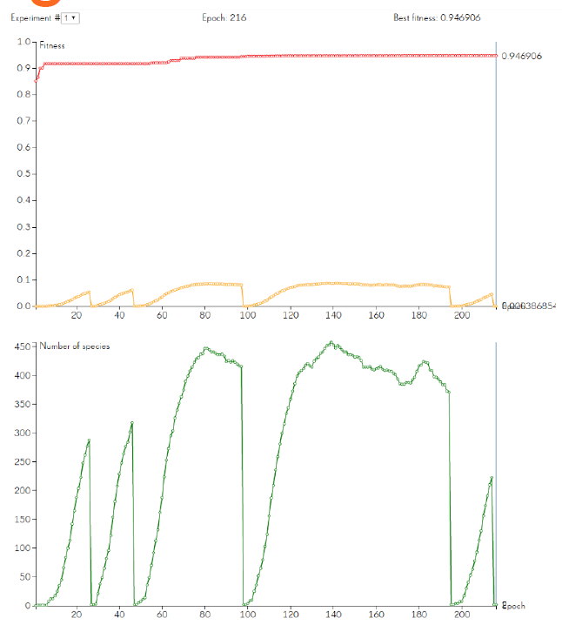
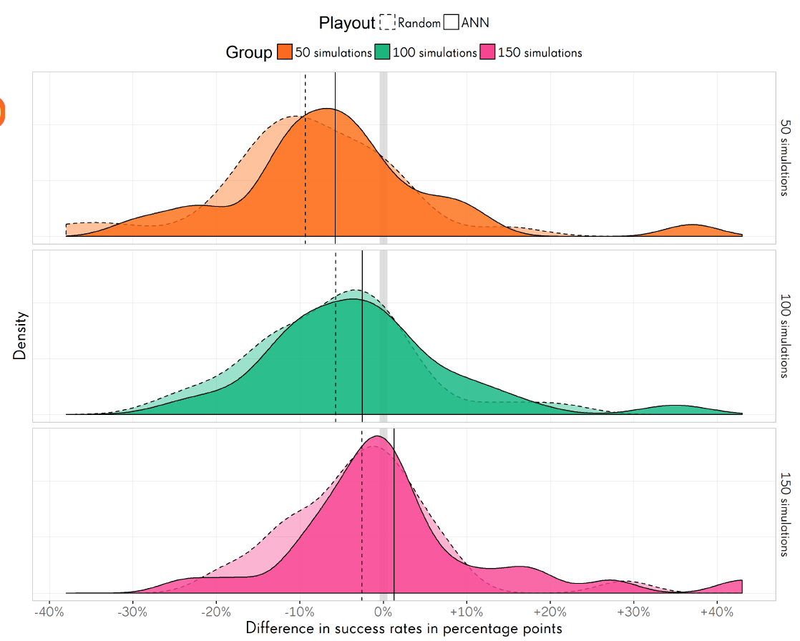
AI 应用案例：神经元演化算法
采用Monte Carlo树搜索算法、自动启发式构建算法、 增强拓扑的神经元演化算法 来训练 AI测试工具 (bots) ，模拟人类交互能力，完成对游戏程序的测试或评估
获得训练数据：预测成绩
创建随机的机器人（ bots ）
竞争测试（计算成绩）
创建新的机器人
选择最好的机器人（基于ANN）
基于ANN选择移动、继续操作游戏
最合适的bot
Alexander Andelkovic King/Midasplayer AB
多个bots
Notes:
Neuro Evolution of Augmenting Topologies，NEAT

Slide 50
AI 应用案例：失败用例分析
相同失败用例聚类
建立用例级多源数据画像
智能化算法辅助分析
执行环境
服务自身
服务依赖系统
用例1
用例2
用例全量执行日志
用例脚本
调用链日志
可疑点1
可疑点3
可疑点4
可疑点2
粗清理
用例执行日志
流水线部署参数
报错AW日志分析
失败用例分析服务
关联的调用链
人工反馈
精细清理
关联的业务代码
离线分析
业务日志
用例覆盖代码
业务配置
日志聚类信息
用例
失败原因推荐
关联的用例脚本
单用例级
在线分析
JavaAgent
Service
关联的业务配置
……

Slide 51
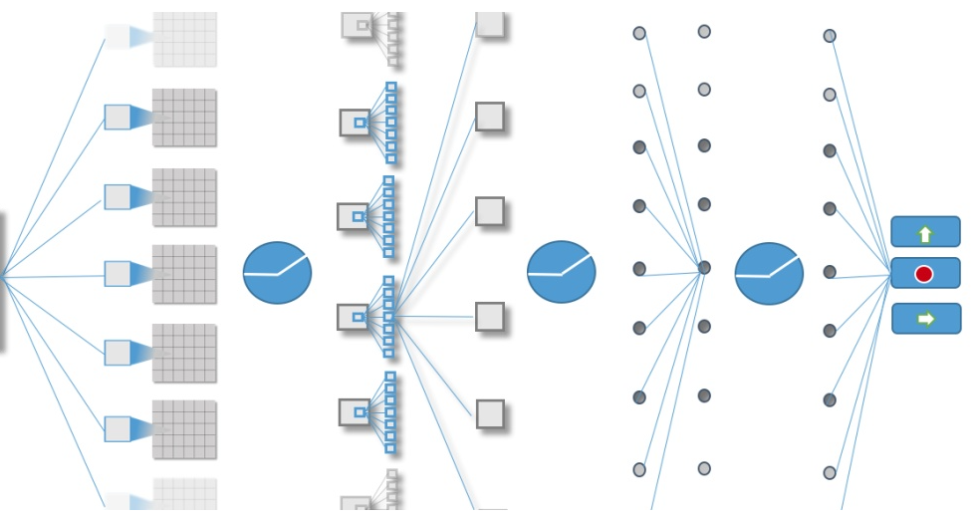
基于形式化语言的API智能测试
特征提取规则库
数据清洗模型库
强化学习
测试脚本库
测试模型库
加速学习
问题反馈
数据样本集
模型参数训练
测试覆盖度组合
周期性同步
执行日志
API参数关联分析
特征数据清洗
去量纲化
真实数据学习
测试脚本筛选和测试模式选择
在线数据
变更-测试脚本关联关系
交付场景
…
测试管理平台
…
测试相似度聚类
测试数据
精准测试任务调度和执行
测试数据采集与分析

Slide 52
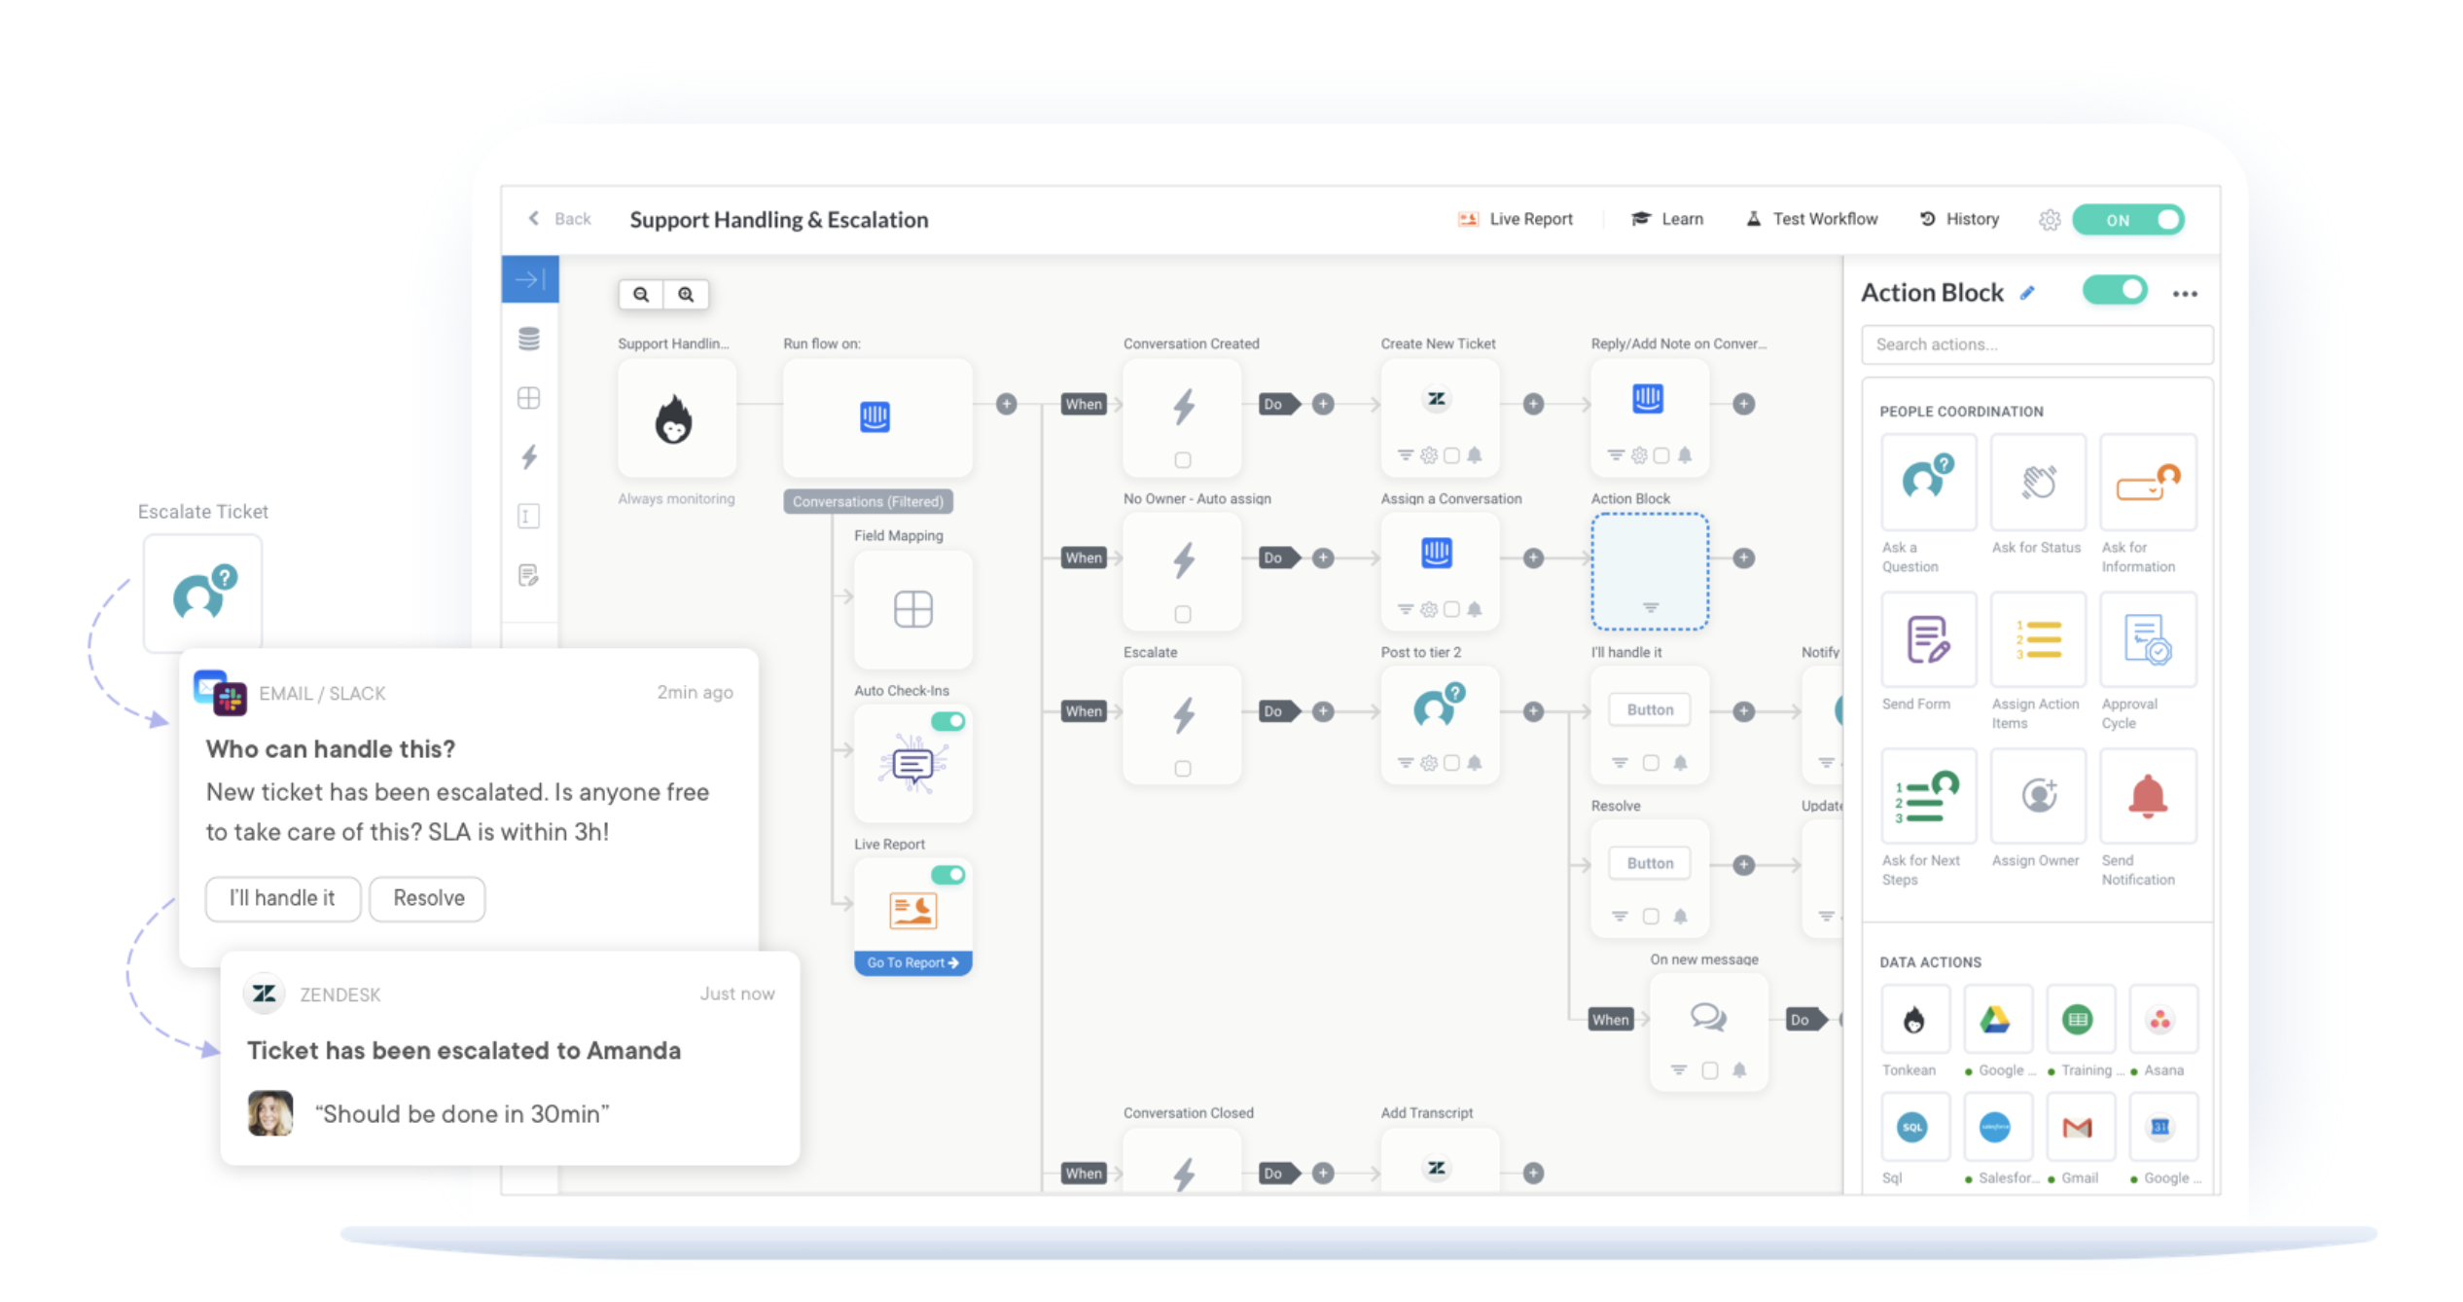
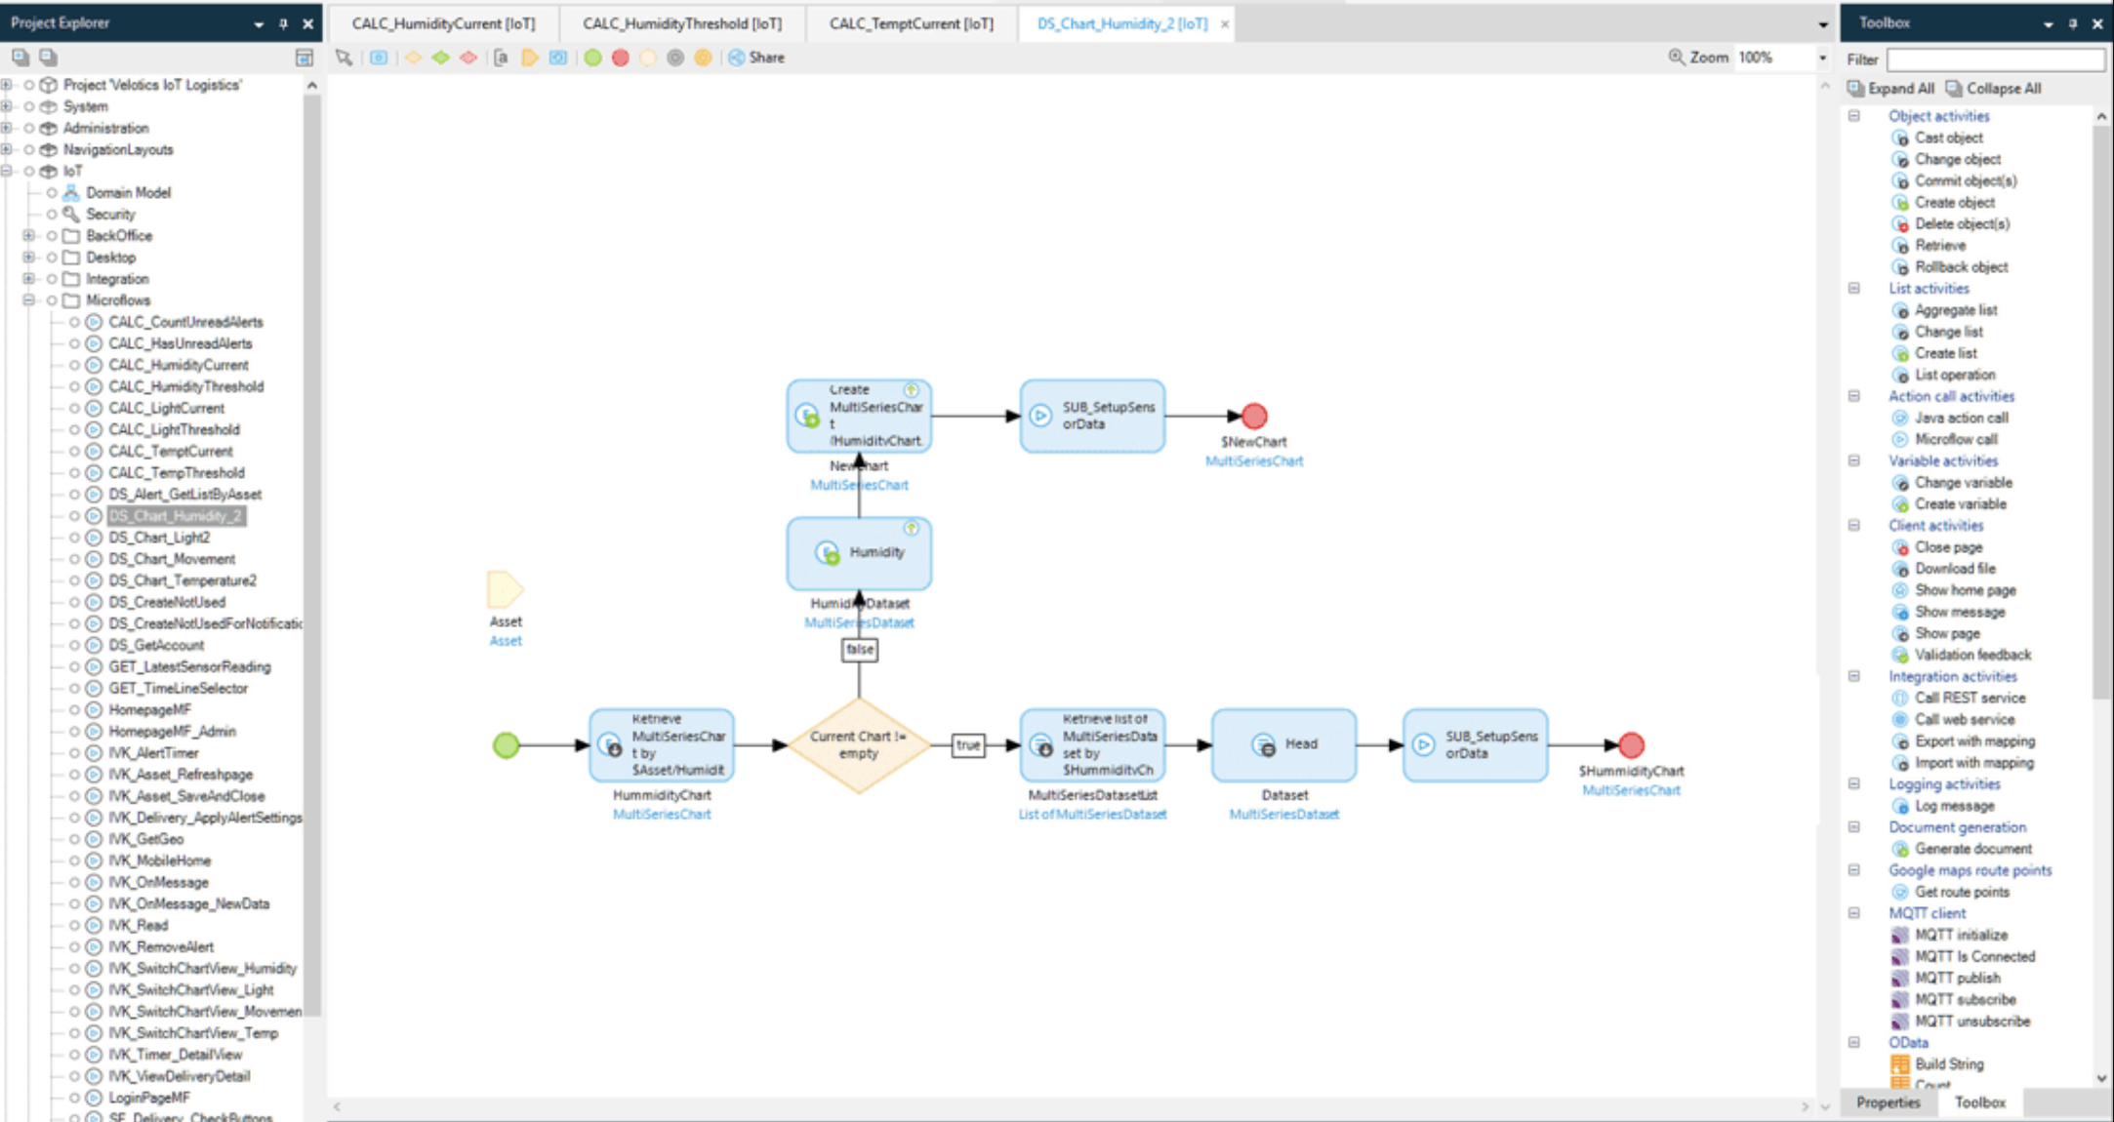
低代码测试平台

Slide 53
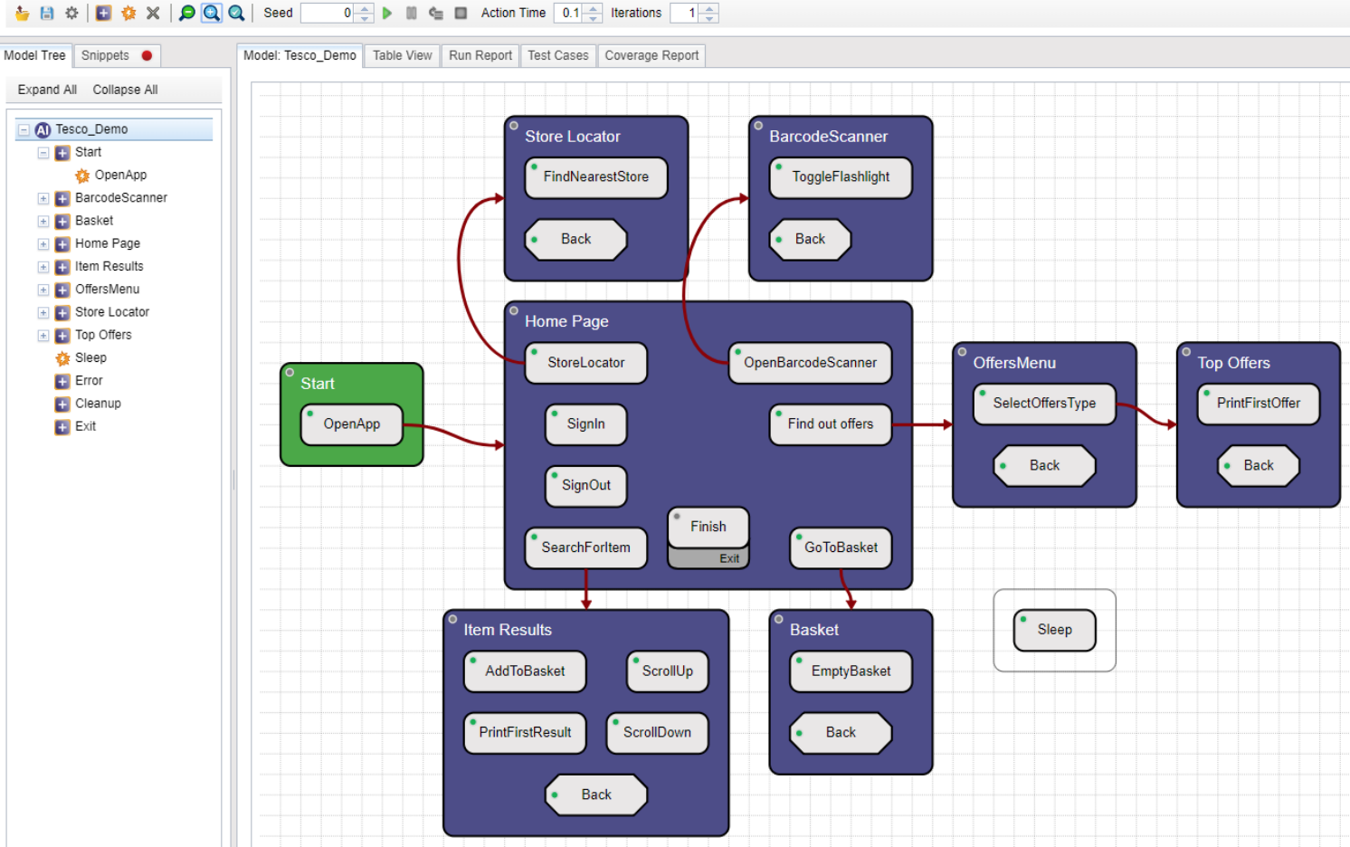
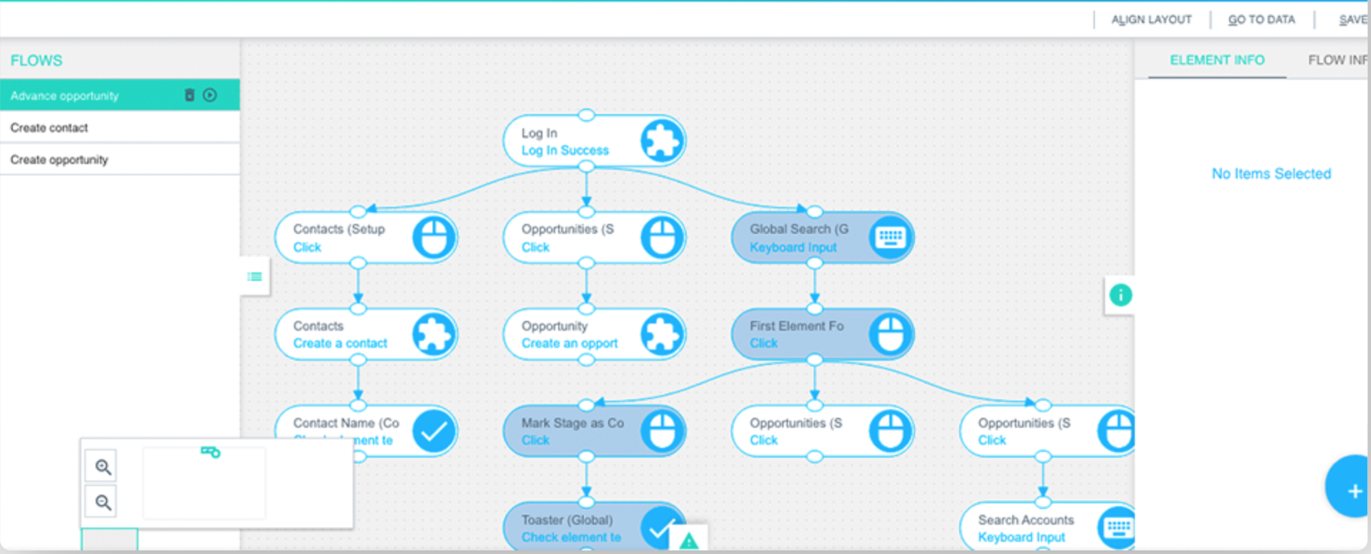
低代码测试平台- 续
在需求分析阶段就创建测试步骤，有助于团队内部沟通澄清需求
为测试用例创建一个模型，直观地展示测试执行的路径，适合设计复杂的测试场景

Slide 54
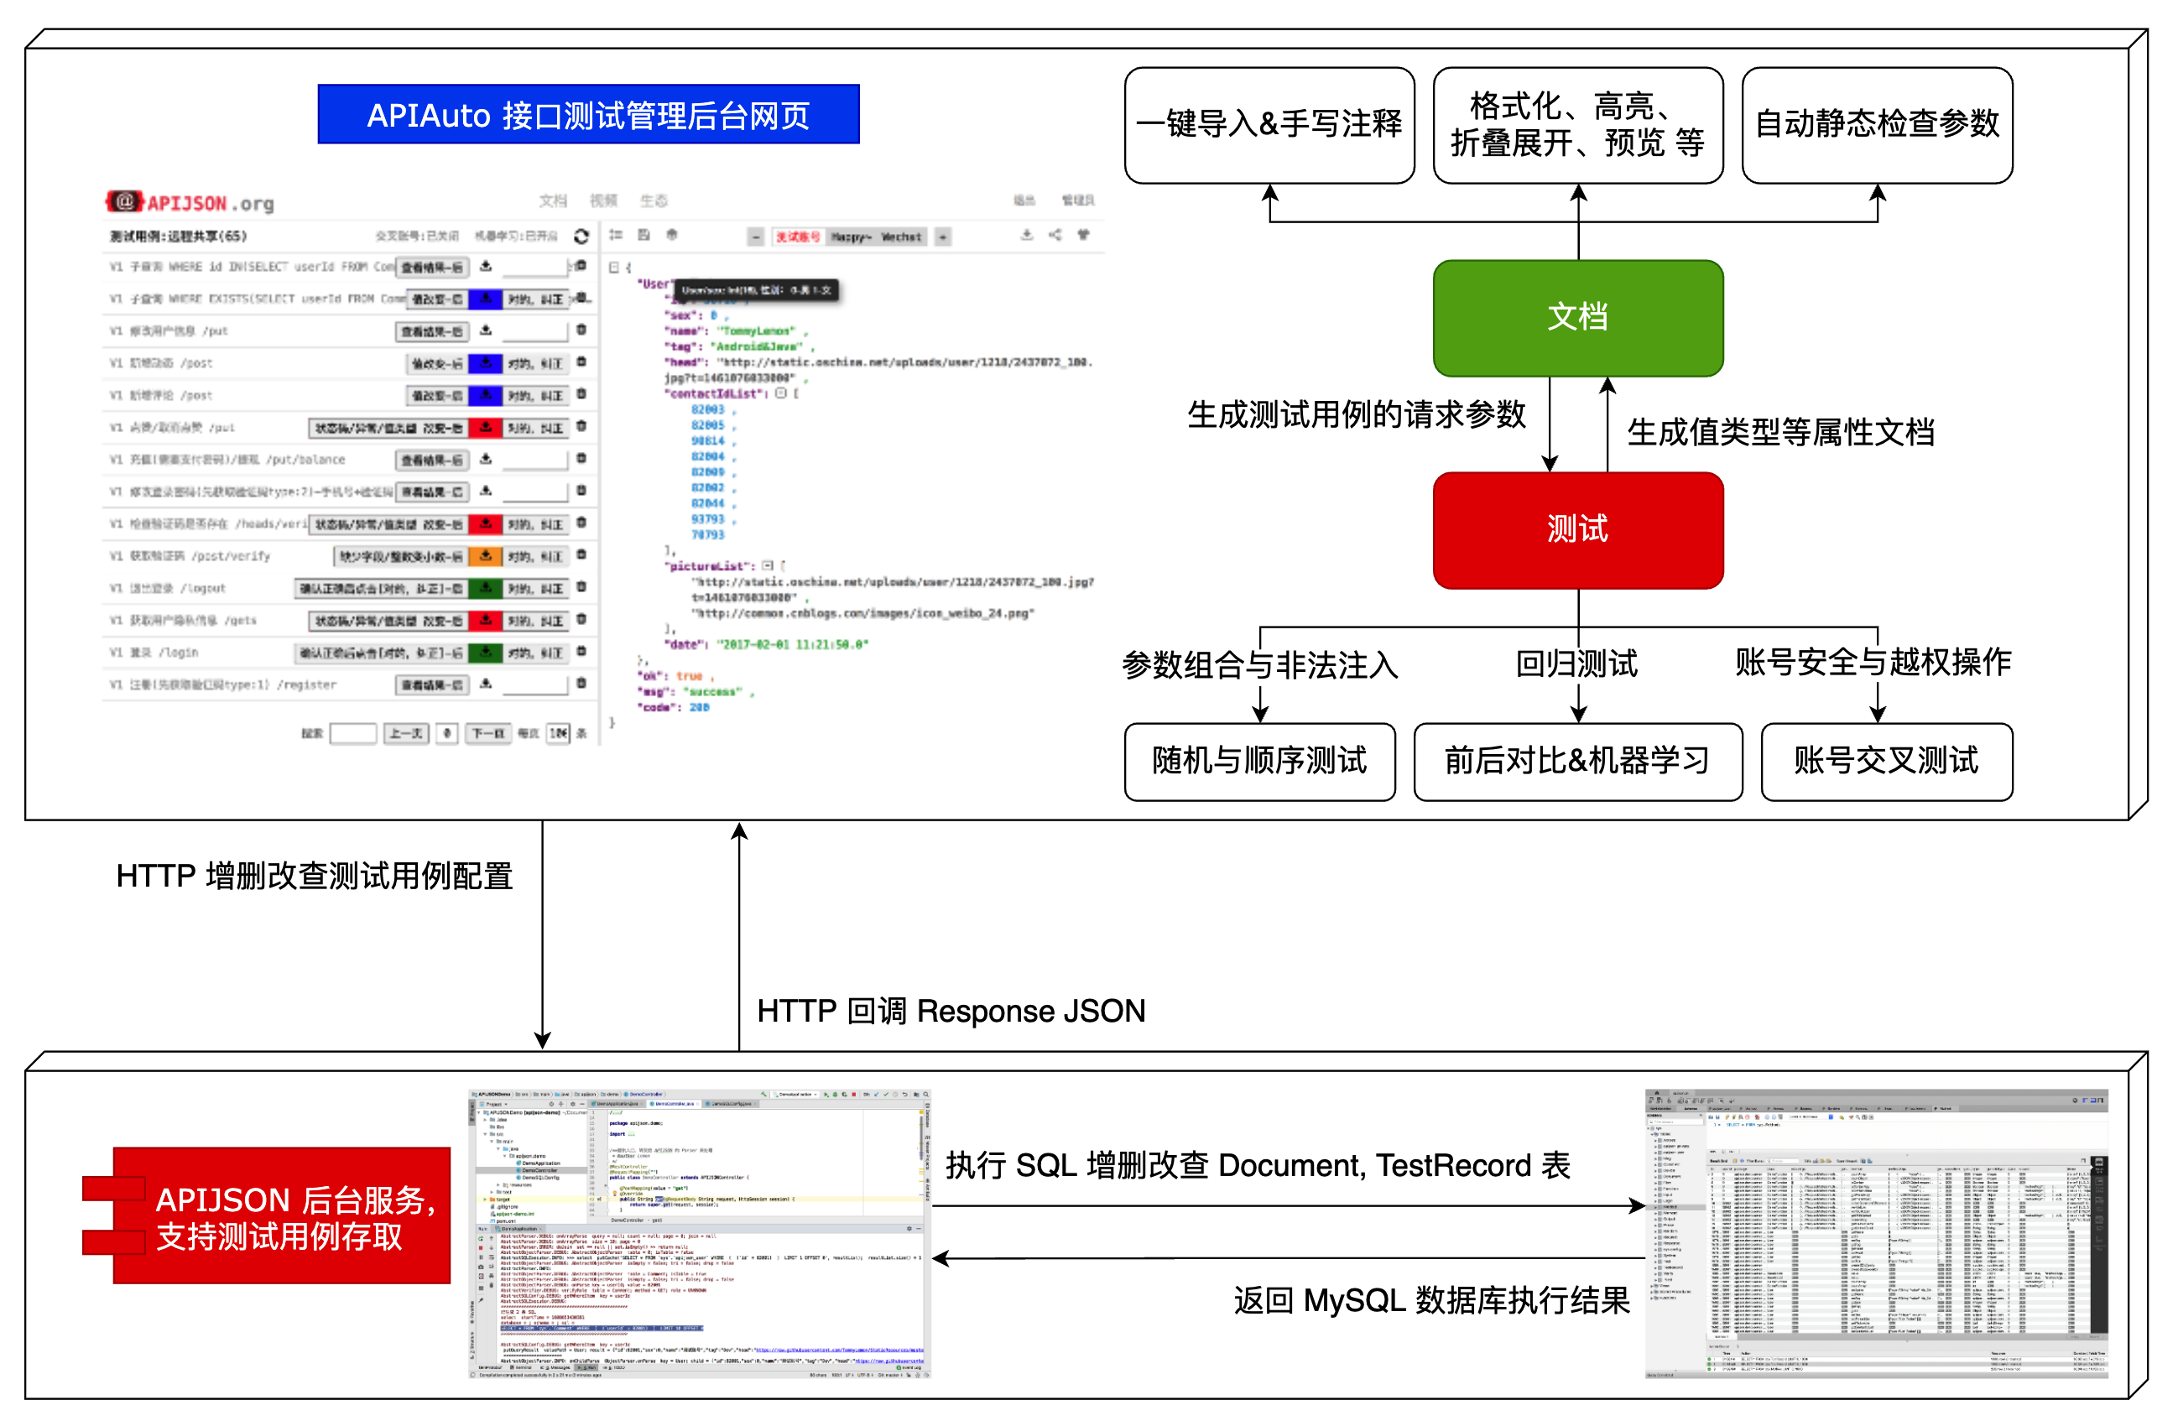
零代码智能测试工具APIAuto

Slide 55
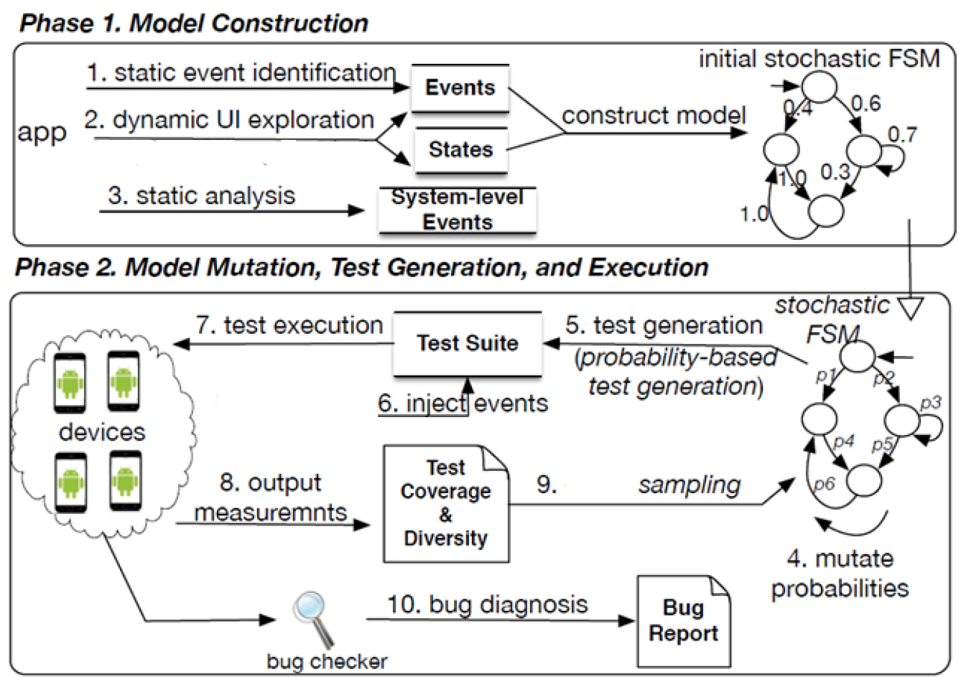
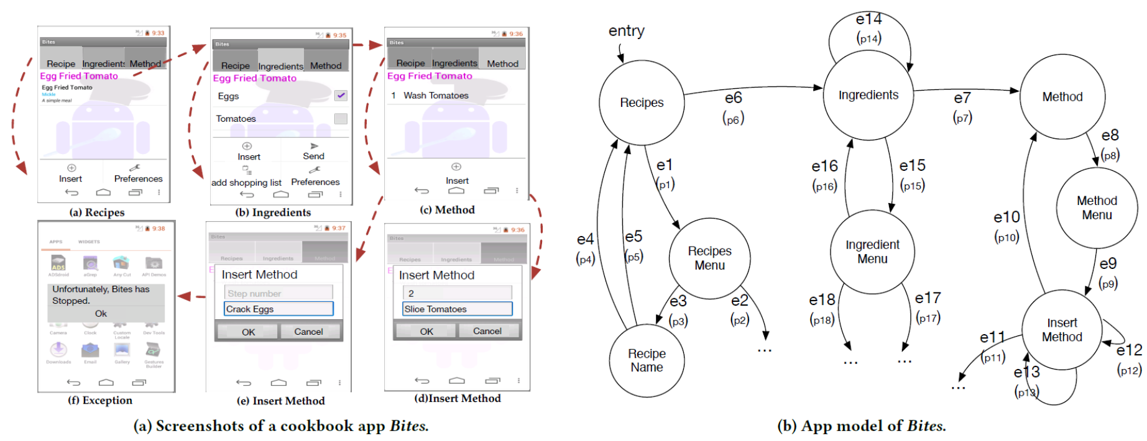
MBT+AI 合力相助测试

Slide 56
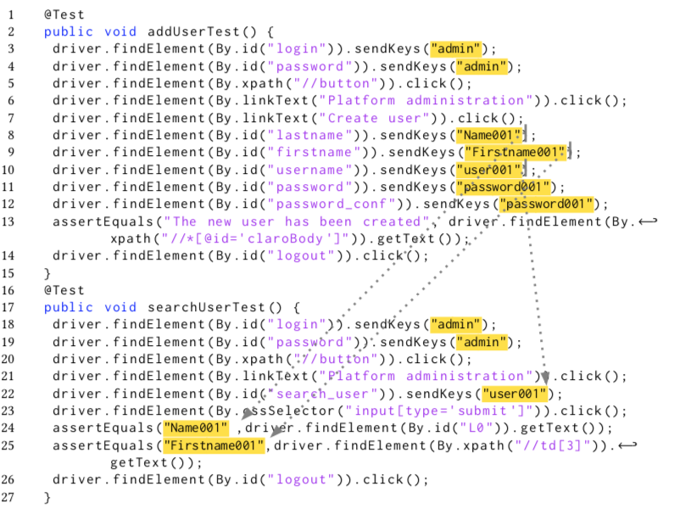
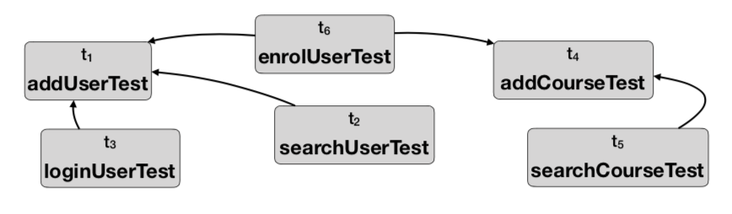
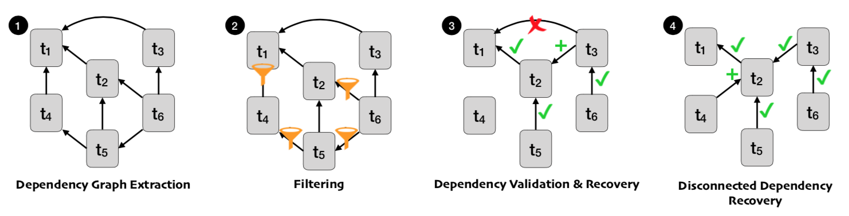
MBT+AI 合力相助测试 – 续
使用NLP进行E2E Web测试依赖项检测
验证所有依赖关系，并使用一个新的恢复算法来确保在最终的测试依赖关系图中没有遗漏任何真正的依赖关系，提高回归测试覆盖率

Slide 57
14.4 软件测试工具的未来
14.4.1 软件测试工具的发展趋势
14.4.2 Codeless测试自动化
Notes:
小结 47

Slide 58
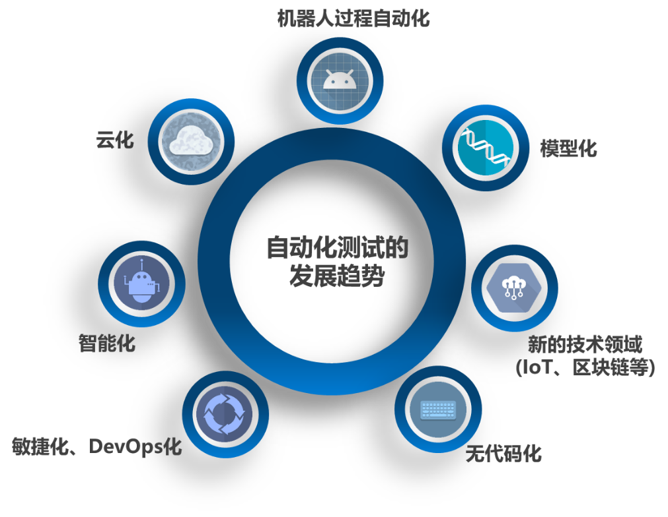
软件测试工具的发展趋势

Slide 59
低代码测试平台

Slide 60
零代码智能测试工具APIAuto

Slide 61
14.5 彻底实现持续测试
14.5.1 重新理解持续测试
14.5.2 实现框架
14.5.3 持续测试成熟度模型
14.5.4 彻底的持续测试
Notes:
14.6 软件测试发展趋势

Slide 62
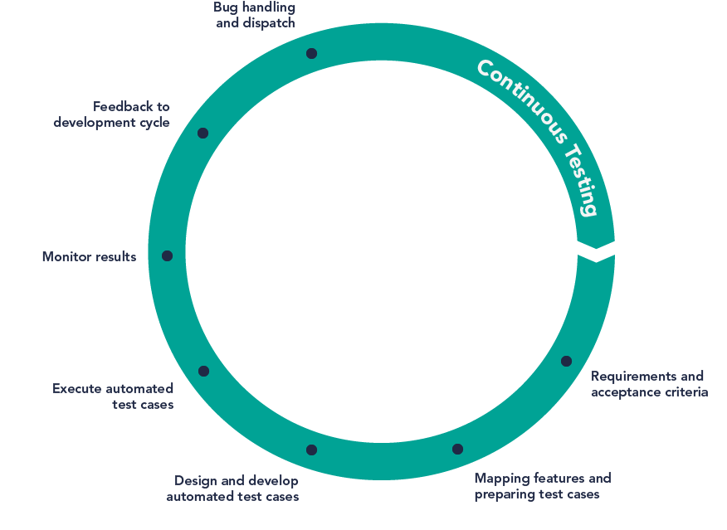
持续测试
测试可以随时开展起来，且具有连续性
测试和开发、运维能很好地融合、匹配和同步起来
以最少的测试、最快的速度覆盖交付所面临的业务风险

Slide 63
持续测试的特点
足够快
准确且有效
平滑有序
与CI/CD集成
整个测试过程要快，一方面高度自动化测试，另方面业务端到端的探索式测试
被测系统往往很复杂，不可能做全回归测试，而是要推行精准测试
打通整个测试过程：测试左移到测试右移、单元测试到系统测试、静态测试到动态测试
与研发的持续构建、持续集成、持续部署、运维等环境的集成

Slide 64
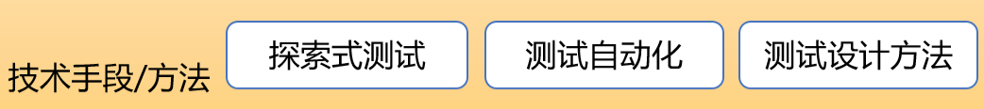


持续测试实施框架

Slide 65
14.6 软件测试发展趋势
14.6.1 MBT的应用前景
14.6.2 软件测试六大趋势

Slide 66




一个新时代
我们可以用很多词汇来形容这个时代：移动互联、智能、Cloud、数字化等等，但更是软件定义一切的时代
移动互联
智能
数字化
软件定义一切

Slide 67
MBT的应用前景
通过使用MBT工具会让这个建模过程更加规范和可视化，增加了模型的可读性和重用性。
在敏捷开发中采用MBT可以促进持续交付，有效的应对敏捷测试中的风险
将AI技术和MBT结合会更强大，使用AI技术创建训练测试模型，利用算法为不同的测试覆盖率基于风险推荐测试路径

Slide 68
示例：模型检测工具
LTL模型检测工具 SPIN（Simple Promela Interpreter）对并发系统进行建模并检测一个有限状态系统是否满足PLTL
CTL模型检测工具SMV（CMU）采用二叉图表示状态转换关系，以计算不动点的方法检测状态的可达性及其所满足的性质
mu-演算工具CWB（爱丁堡大学及美国北卡大学）用于检测系统间的等价关系、PRE-ORDER关系及系统是否满足mu演算公式
NuSMV：符号模型检测器（SMC），基于BDD和SAT的模型检验
NuXmv：SMC，但可以支持同步的有限状态或无限状态系统的分析
Murphi（斯坦福大学、犹他大学）是许多模型检测的基础，例如在此基础上开发的CMurphi、Preach等

Slide 69
软件测试六大趋势
敏捷化：测试左移到位（ATDD）、测试右移显著增强
高度/超级自动化：让自动化测试成为流水线
云化：基础设施支持自动化运行
服务化：一切测试皆API，提升自动化测试效率
模型化：MBT让自动化测试更彻底
智能化：基于大数据与AI，让自动化测试更智能

Slide 70
示例：云化

Slide 71
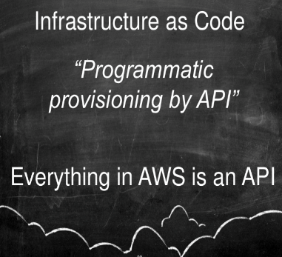
测试服务化
基础设施即代码(IaC)
基于API、服务的云平台
支持一键部署
自动监控、高度可视化
在线实时收集数据
大数据处理能力
……

Slide 72


示例：手淘RXT测试机器人
240fps高速摄像头(误差<5ms)，无需参照目标，自动识别准确率>=95%
加载时长体验数据分析
实际案例 – 计算点击消息Tab加载时长
基于视频特征分析的加载时长自动化过程

Slide 73
小结
大数据的测试贯彻数据清洗、转换、存储、加载等全过程，包括抽样测试验证、数据对比分析和数据映射验证等。
智能应用（如机器学习）的测试是为了更好地保证数据质量、特征质量和模型质量，目前有成熟的评价指标体系。
今天AI技术（图像识别、NLP 、OCR等）应用于软件测试的各个方面，从单元测试、系统的API测试、UI测试和测试日志分析等，而且可以和MBT结合起来产生更好的效果
未来软件测试六大发展趋势：敏捷化、高度/超级自动化、云化、服务化、模型化、智能化

Slide 74
感 谢 聆 听
朱少民 / 同济大学
Notes:
每课结束时使用“以上是本节课的内容”“这一章讲到这里”

